Slide 1
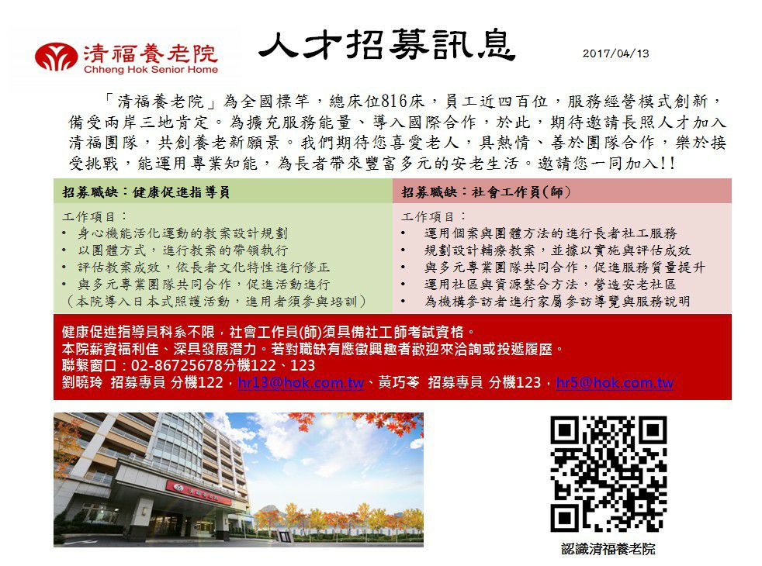


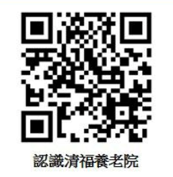
106.12.11
護 理 人 員
照 服 人 員
底薪+津貼約5萬~6萬
底薪+津貼約4萬
招募聯繫:02-8672-5678 分機 123 、 122 黃小姐 林小姐
本院薪資福利佳、深具發展升遷潛力。歡迎對本院職缺有興趣的您，盡速與我們聯絡。

